Slide 1
BIL | TAJUK | TARIKH | SURATKHABAR
1 | PELAKSANAAN IBS CAPAI 84 PERATUS | 2 MEI 2023 | SINAR HARIAN
2 | KPKT SELAMAT 92 PROJEK PERUMAHAN SAKIT RM5b | 10 MEI 2023 | BERITA HARIAN
3 | OPR : KESAN MINIMUM KEPADA PEMAJU | 11 MEI 2023 | SINAR HARIAN
4 | RM50 JUTA UNTUK USAHAWAN FRANCAIS TAHUN INI | 15 MEI 2023 | SINAR HARIAN
5 | RUMAH KAYU PERTAMA KONSEP IBS | 18 MEI 2023 | SINAR HARIAN

Slide 2
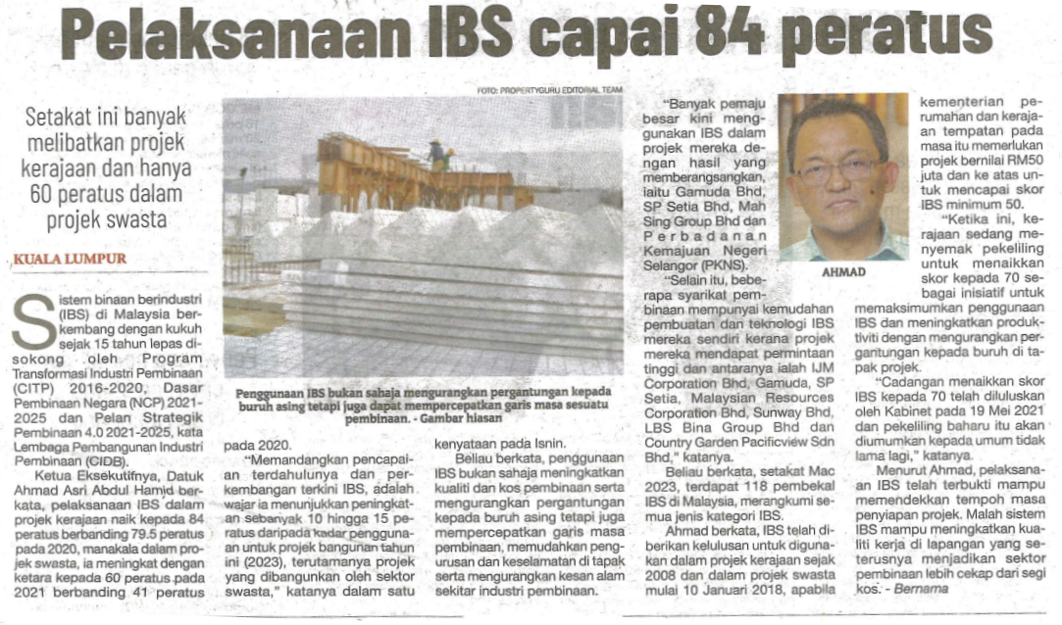
SINAR HARIAN
2 MEI 2023
SH|PELAKSANAAN IBS CAPAI 84 PERATUS| MS 31

Slide 3
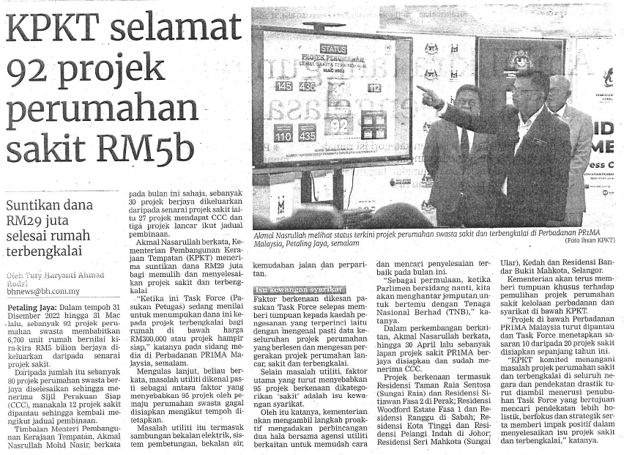
BERITA HARIAN
10 MEI 2023
BH|KPKT SELAMAT 92 PROJEK PERUMAHAN SAKIT RM5b| MS 9

Slide 4
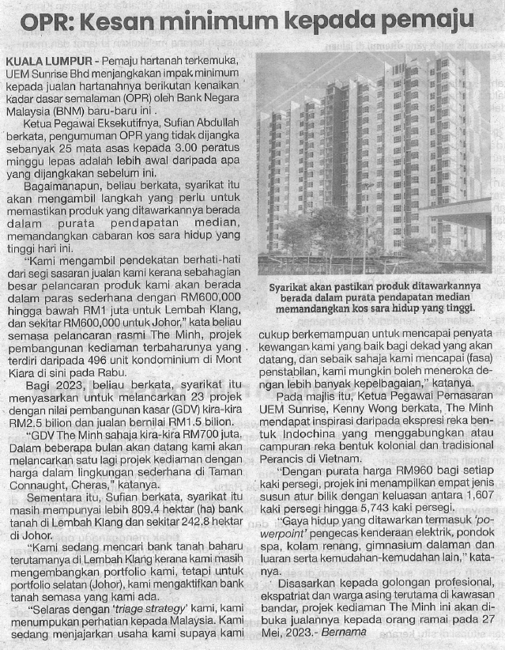
SINAR HARIAN
11 MEI 2023
SH|OPR : KESAN MINIMUM KEPADA PEMAJU| MS 28

Slide 5
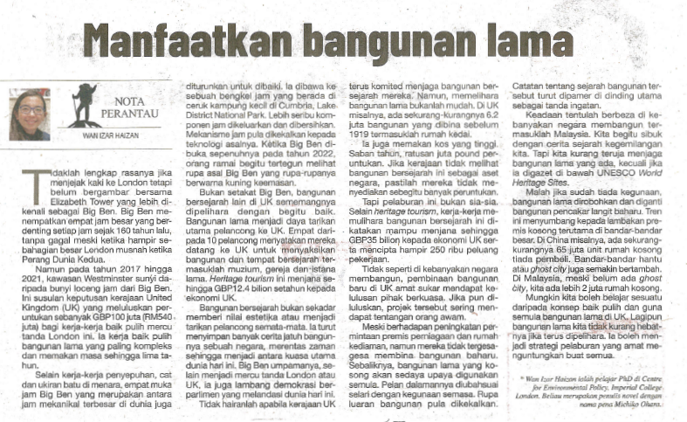
SINAR HARIAN
15 MEI 2023
SH|RM50 JUTA UNTUK USAHAWAN FRANCAIS TAHUN INI| MS 17

Slide 6
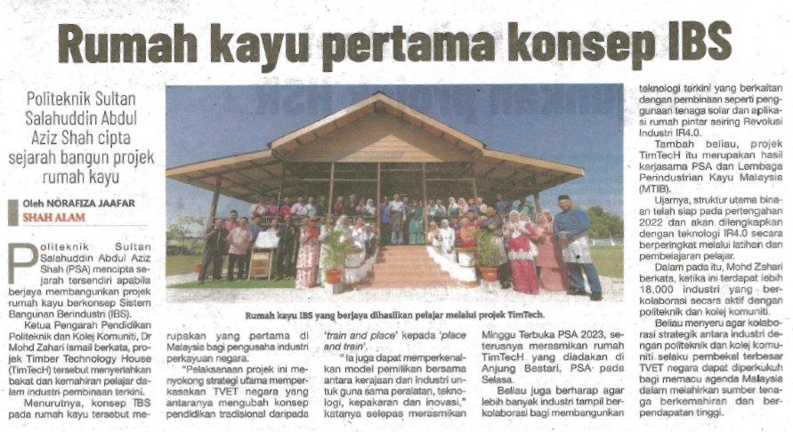
SINAR HARIAN
18 MEI 2023
SH|RUMAH KAYU PERTAMA KONSEP IBS| MS 27

